Slide 1
构建基于LAMP的中型网站架构V1.0
黑夜路人
2010.12.19
http://blog.csdn.net/heiyeshuwu

Slide 2







分享人介绍
谢华亮 （Black），网名 “黑夜路人”（heiyeluren），热爱技术的程序员，CSDN博客技术专家，国内开源技术社区建设者
曾就职于百度、腾讯、阿里、360、好未来 等公司，是个标准的程序员，后因工作原因转型成为架构师、项目负责人、技术经理、总监、创业公司CTO等角色。
weibo.com/heiyeluren
blog.csdn.net/heiyeshuwu
github.com/heiyeluren
个人微信
公众号
主讲人：Rude

Slide 3
目录
网站架构的迭代
开源软件选型
网站基础优化
Q&A

Slide 4
网站架构原则
没有通用的架构，只有适合自己网站特点的架构
没有一成不变不用升级的架构，架构一定是迭代、迭代、再迭代
实践，实践，再实践

Slide 5

10万PV网站架构
最简单的单台Web+DB架构

Slide 6
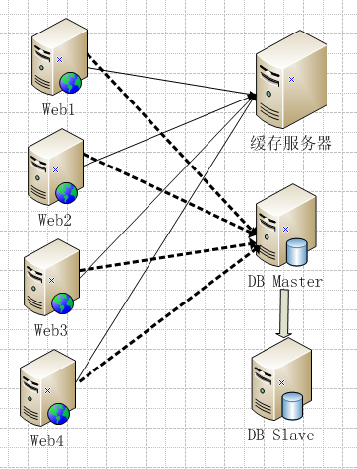
100万PV网站架构
多Web服务器
缓存服务器
DB服务器 (主从)

Slide 7
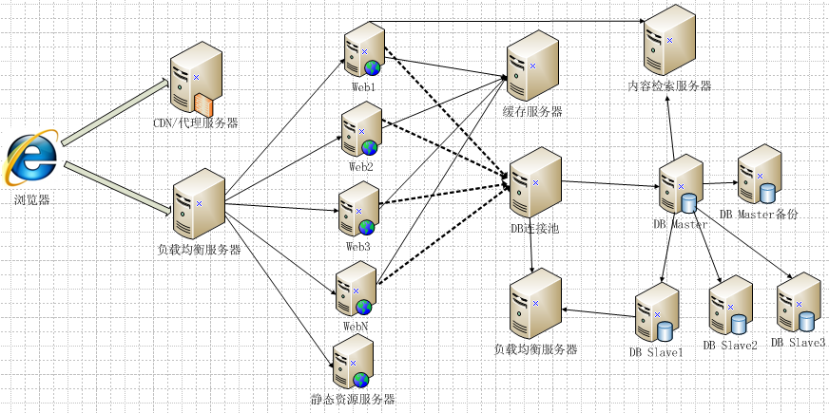
1000万PV网站架构

Slide 8
1000 万PV的架构
CDN/代理服务器：缓存静态资源，比如Squid
负载均衡服务器：解决服务器定位和服务器存活检查，比如LVS、HAProxy
Web服务器：提供主要的Web业务服务器，比如Apache、Nginx
资源服务器：持久存储静态资源的服务器，比如存储JS、CSS、图片等数据，一般构建也是Web系统
缓存服务器：减少数据库查询，缓存查多改少的数据，比如Memcached

Slide 9
1000 万PV的架构
DB连接池：解决数据库并发连接数(长连接)、数据库读写分离，比如 MySQL Proxy
数据库：采用双主，多从的架构模式，保证冗余和高可用性（标配MySQL）
内容检索服务器：为减轻数据库的压力，解决中型站点经常的排序和关键字检索需求 ，比如 Shpinx，Xapian
其他：按照网站需要的服务，比如 消息队列系统、可持久化缓存系统、分布式文件系统等

Slide 10
中型网站架构重点
达到高可用性（High Availability）是架构的重点之一
资源定位、健康检查、负载均衡
关键服务的主备冗余：Web、DB
及时有效的监控和报警

Slide 11
中型网站架构重点
达到高可扩展性 （High Scalability）是架构的重点之二
数据库的切片（Sharding）：水平切分、垂直切分
减少模块耦合度，基础模块独立服务：比如用户系统（Passport）

Slide 12
中型网站架构重点
达到高可维护性（High Maintainability）是架构的重点之三
架构模块和服务可以容易替换
架构可升级

Slide 13

开源软件选型
负载均衡
Web服务
PHP
缓存服务
DB连接池
数据库
其他

Slide 14
选型：负载均衡
LVS
工作在四层，内核态，性能极高，有VIP功能，配合 keepalived 做有效的 心跳检查和负载均衡安装配置麻烦，
HAProxy
工作在四层到七层，功能强大，有VIP功能，配置简单，CPU占用高
Nginx
工作在七层，应用层功能多，配置简单，无法支持VIP功能

Slide 15
选型：负载均衡
负载均衡器测试数据
机器足够并且应用重要建议独立使用LVS或HAProxy，机器不足使用 Nginx
软件 | 每秒并发量 | CPU占用 | 结论
LVS (DR模式) | 1.6W | 25% | 性能综合比最好，配置复杂
HAProxy | 2.3W | 95% | 转发快，CPU占用高，配置简单
Nginx | 2W | 80% | 转发没有haproxy快，CPU比haproxy占用低

Slide 16
选型：Web服务
Apache
2.2版本非常稳定强大
Preworker模式取消了进程创建开销，性能很高
Nginx
基于异步IO模型，性能强悍，能够支持数万并发
对小文件支持很好，性能很高
代码优美，扩展库必须编译进主程序
Lighttpd
基于异步IO模型，性能Nginx没有差别
扩展库是SO模式，比Nginx要灵活
全球使用率比以前低，安全性没有上面两个好

Slide 17
选型：Web服务
Web服务器静态内容测试数据
处理静态文件Apache 性能比 nginx和lighttpd要差
Nginx在处理小文件优势明显

Slide 18
选型：Web服务
Web服务器动态内容测试数据
处理动态内容三者相差不大(测试环境差异)，主要是取决于PHP和数据库的处理性能

Slide 19
选型：PHP
版本选择
PHP 4：马上抛弃它吧，低下的性能，不完整的面向对象支持
PHP 5.2.x：成熟稳定，各种扩展都支持，性能卓越，建议使用
PHP 5.3.x：有一些包括Unicode、命名空间之类的新功能，看个人喜好
工作模式选择
Mod_php5.so：如果使用Apache的话，简单配置，可以使用本模式，挺稳定，性能不错
FastCGI模式：推荐结合 php-fpm 的 fastcgi模式，性能很高，工作稳定，而且可以跟 Apache、Nginx、Lighttpd 完美结合
其他
注意安全配置，注意 safe_mode、open_base_dir 等选项
停掉不需要使用的PHP扩展

Slide 20
选型：缓存服务
毋庸置疑，选择 Memcached 吧
Memcached注意点
32位机上开辟内存不要超过2G，建议可以多开几个进程
如果没有富余的机器可以跟Web一起部署
它单个数据值长度不能超过1M
数据存储最长有效期是30天

Slide 21
选型：数据库连接池
MySQL Proxy
性能不是太好，目前功能不完善
无法进行读写分离，需要自己写Lua脚本实现
SQL Relay
业内普遍反映不好用
您有推荐的吗？

Slide 22
选型：数据库
毋庸置疑，选择MySQL
MySQL特点
开放式存储引擎，可以编制自己的引擎
安装部署简单，运维对比其他数据库简洁
标配MyISAM 和 InnoDB引擎，各有所长
MySQL缺点
没有好的热备工具（收费）
目前Cluster支持不太完善
Orache收购后，前途未卜
替代品
MariaDB：创始人Monty构建，Maria引擎、XtraDB引擎
Drizzle：精简版MySQL，云计算目标

Slide 23
选型：其他
反向代理服务器
Squid
Varnish
数据检索服务
Sphinx
Xapian
消息队列
MemcacheQ

Slide 24
网站基础优化
MySQL优化
前端优化

Slide 25
MySQL优化
服务优化
选择合适的版本：MySQL 5.x
选择合适的存储引擎：MyISAM、InnoDB
MyISAM：表级锁、查询快(500W)，可以count
Innodb：行级锁、事务支持（隔离级别），不要count，要设置主键
重要的配置：
Max_connections、Query_cache、key_buffer、sort_buffer
Innodb_buffer_pool_size、 innodb_flush_log_at_trx_commit
硬件
SSD > SAS > SCSI，随机存取
内存，多核CPU

Slide 26
MySQL优化
应用优化
对数据进行Sharding：分表，分库
垂直切分：按照业务或产品切分
水平切分：按照数据拆分，比如mod或div
尽量减少查询
可以缓存的就不要查数据库
部分数据可以借助比如 Shpinx解决
要注意的查询
给需要的字段加上索引，比如需要 WHERE 或者 ORDER BY 的字段
不要LIKE ‘%key%’，不使用索引，可以 LIKE ‘key%’
如果可以，少使用 SELECT * FROM XX，尽量查询自己需要的字段
避免使用 JOIN/GROUP BY/DISTINCK
INNODB表不要count

Slide 27
前端优化
雅虎十四条前端优化规则
减少HTTP请求
把JS文件 和CSS文件合并压缩
把页面图标类大图做成一个，使用CSS进行调用雅虎十四条前端优化规则
对静态资源进行处理
静态资源修改过期时间为未来
给静态资源独立的域名，比如 img.abc.com
其他

Slide 28
相关参考
http://www.keephelp.com/qianduan/yahoo-14/
http://zh.linuxvirtualserver.org/node/1394
谷歌搜索

Slide 29

Q &A

Slide 30
谢谢大家

